Slide 1
Webx 자동 출결 프로그램 사용자 매뉴얼
가천대학교
소프트웨어학과
이 석 재

Slide 2
0. readme
오류가 있을 수 있습니다.
출결을 채팅으로 남기는 방법이 수업마다 다르기 때문에 모든 경우에 대응하지 않을 수 있습니다.
일반적으로 “학번+” “+이름” 의 형태로 출결을 남기는 수업에는 정상적으로 작동할 수 있습니다.
안되면 알려주세요.

Slide 3
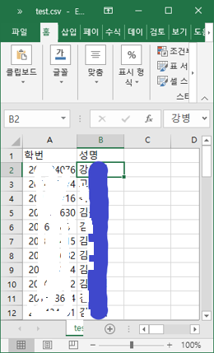
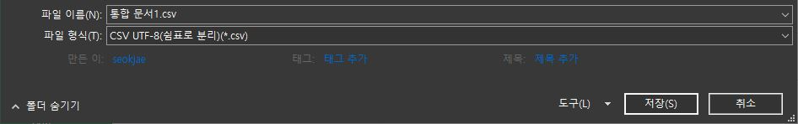
1. 준비물(준비 할 파일)
수강생명단.csv
사이버캠퍼스, 혹은 출석부 excel 파일에서
학번, 이름만 복사해서 왼쪽 이미지 처럼 만들고
“다른이름으로 저장“ 해서 아래 이미지 처럼
파일형식을 “CSV UTF-8”로 설정한 뒤 저장
(파일이름은 상관없음, 기타 경고문구 나오면 무시)

Slide 4
1. 준비물(준비 할 파일)
대화내용.txt
Webx 수업 후 채팅 내용을 “내보내기＂ 하면 .txt 파일이 생성된다
파일이름을 다음과 같은 형식으로 맞춘다
예1: 2020년 5월 3일 알고리즘 수업
20200503_알고리즘.txt
예2: 2020년 11월 15일 컴퓨터구조 수업
20201115_컴퓨터구조.txt
중요) txt파일들이 한 폴더에 들어갔을 때 “이름” 으로 오름차순 정렬했을 때 날짜별로 순서대로 정렬이 되야 결과물 가독성이 좋기 때문에 가급적 파일 이름 양식을 준수할 것

Slide 5
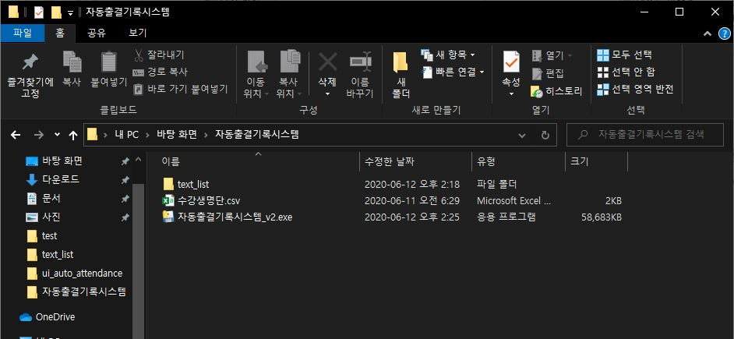
2. 사용법
1. 압축 파일을 풀고, text_list 폴더에 들어간다

Slide 6
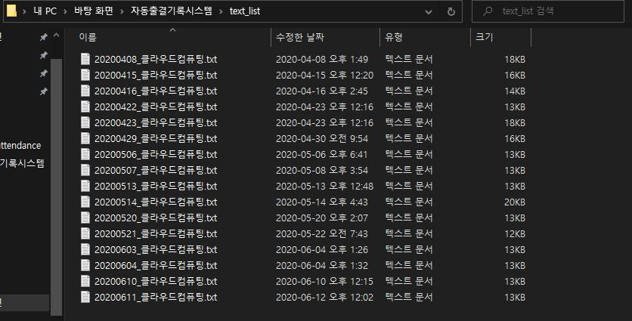
2. 사용법
2. text_list 폴더에 준비한 채팅로그를 옮겨 넣는다.
“이름”기준 오름차순 정렬했을때 날짜 순으로 정렬되는지 체크

Slide 7
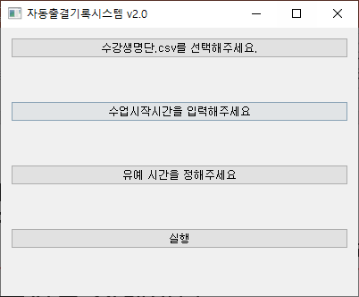
2. 사용법
3. 자동출결기록시스템_v2.exe를 더블클릭해 실행한다.
다음과 같은 순서로 진행한다.(위→아래)
첫 번째 버튼을 눌러 준비한 수강생명단.csv파일을 고른다
두 번째 버튼을 눌러 수업시작시간을 입력한다
세 번째 버튼을 눌러 유예 시간을 입력한다(단위: 분)
네 번째 버튼을 눌러서 실행한다

Slide 8
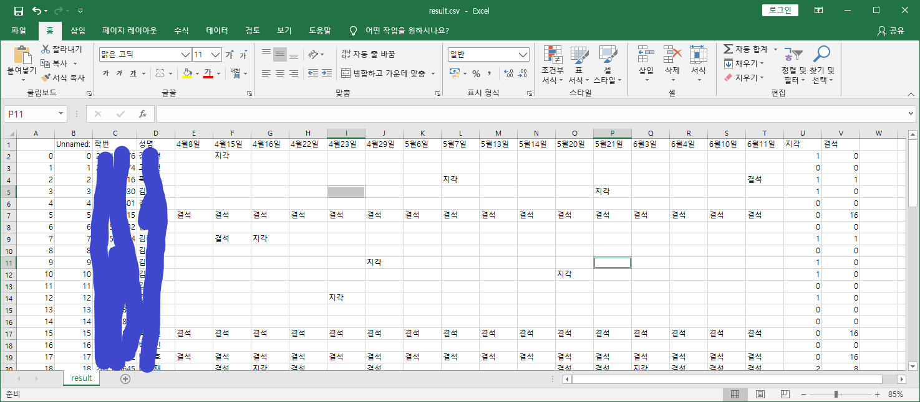
3. 결과물 → result.csv

